Slide 1
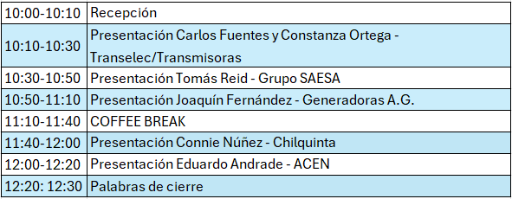
CRONOGRAMA SESIÓN 24.04

Slide 2








Sesión N° 4
Mesa público - privada Modificaciones reglamentarias para la implementación de la Ley N° 21.721 de Transición Energética
24 de abril de 2025

Slide 3

1
PREVENCIÓN CUMPLIMIENTO NORMATIVA DE LIBRE COMPETENCIA
Las presentaciones y conversaciones que se den en el contexto de la presente mesa público-privado no deben considerar la difusión de información que pueda ser calificada de comercialmente sensible, con el objeto de que ninguno de los participantes incurra en conductas que vulneren las normas que protegen la libre competencia, y así resguardar adecuadamente el cumplimiento de éstas

Slide 4


2
ASPECTOS FORMALES
PERÍODO PARA PRESENTAR OBSERVACIONES Y PROPUESTAS POR ESCRITO
07.04.2025 – 05.05.2025
CORREO: reglamentostransicion@minenergia.cl
Sesiones serán grabadas y subidas al sitio web del Ministerio de Energía
Presentaciones serán subidas al sitio web del Ministerio de Energía

Slide 5

Propuesta Metodológica de Calificación y Predictibilidad de Ingresos Regulados
Propuestas regulatorias

Slide 6











¿QUIÉNES
SOMOS?

Slide 7
Metodología de Calificación
Antecedentes generales
¿Por qué cambia la calificación de regulado a dedicado?
Consecuencias del cambio de calificación
Calificación de instalaciones radiales
Calificación de instalaciones enmalladas
Predictibilidad de los Ingresos Regulados
Antecedentes generales
Variabilidad e Incertidumbre
Pérdidas invisibles
Propuesta
CONTENIDO

Slide 8


METODOLOGÍA DE CALIFICACIÓN

Slide 9

ANTECEDENTES GENERALES
STx Nacional
STx Zonal
STx Dedicados (con y sin uso regulado)
Conclusión de ambos procesos:
Volatilidad de resultados de calificación
Proceso no se encuentra alineado con planificación del sistema de transmisión
Afectación en condiciones de competencia.
Alza en tarifas reguladas
Calificación de instalaciones de
Transmisión:
Proceso se realiza cada cuatro años.
Se han realizado dos procesos de calificación posterior a ley 20.936:
Calificación 2020-2023 con metodología de Res. N° 380-2017
Calificación 2024-2027 con metodología del Reglamento de Calif. (DS10).

Slide 10
¿POR QUÉ CAMBIA LA CALIFICACIÓN DE REGULADA A DEDICADA?
Conexión de nuevos proyectos de generación y de demanda.
Nuevas Subestaciones para promover la incorporación de energía renovable
La incorporación de estos elementos, y el robustecimiento del sistema de transmisión conlleva a que las instalaciones queden calificadas como dedicadas, de acuerdo con la metodología de calificación actual.
Nuevas Líneas de transmisión para robustecer el sistema (enmallamiento)
Nuevas Subestaciones para abastecer demanda regulada.

Slide 11
CONSECUENCIAS DE CAMBIOS DE CALIFICACIÓN
Costos adicionales que deben incurrir Gx y Clientes Libres
Alza en las tarifas a clientes regulados
Cambios de calificación producen que generadores y clientes libres deban asumir el costo de la transmisión, incurriendo en pagos que no tenían internalizados en los flujos de caja de sus proyectos.
Incertidumbre en los ingresos a percibir por los transmisores, producto de que muchas empresas no tienen capacidad financiera para asumir los costos de transmisión.
Impacto en procesos de licitación de suministro regulado, debido a que se incorporarían costos de transmisión en ofertas producto de los cambios de calificación.
Alzas en las tarifas reguladas producto del traspaso del riesgo de cambio de calificación a los clientes regulados.

Slide 12
CONSECUENCIAS DE CAMBIOS DE CALIFICACIÓN
Afectación en condiciones de competencia entre generadores
Incoherencia con proceso de planificación de la Tx
Impacto en decisiones de inversión de nuevos generadores, dado que se deberán asumir costos de transmisión producto de cambios de calificación.
Nuevas barreras de entradas al mercado de generación y afectación en condiciones de competencia.
Mientras que el proceso de expansión va robusteciendo el sistema regulado con nuevas líneas y subestaciones para entregar mayor seguridad al abastecimiento de la demanda, el proceso de calificación lo va transformando en una red dedicada que deberá ser pagada por generadoras y clientes libres.
Mientras mas robusto es el sistema, mayor cantidad de instalaciones quedan calificadas como dedicadas

Slide 13
CALIFICACIÓN DE INSTALACIONES RADIALES
Metodología actual
Propuesta metodológica
Considera el cálculo de dos guarismos que se actualizan en cada proceso de calificación.
Ejercicio es muy sensible a la conexión de nuevos proyectos de generación y de demanda libre.
Metodología actual no reconoce los reales uso de las instalaciones de transmisión.
Considera capacidad instalada
Fija un umbral único e invariante.
Realiza un único cálculo simple donde compara generación y demanda con capacidad de la línea a la cual se conecta.
Reconoce usos reales del sistema de transmisión al considerar generación real en vez de capacidad instalada.

Slide 14
CALIFICACIÓN DE INSTALACIONES ENMALLADAS
Metodología actual
Propuesta metodológica
Considera dos cálculos en función de la tensión del tramo de transmisión (prescindencia y GLDFs)
Ejercicio de prescindencia busca solo flujo máximo por el tramo en análisis, los cuales no ocurren en las condiciones más desfavorables para dicho tramo.
GLDF de clientes regulados se compara con guarismo que se actualiza en cada proceso de calificación.
Busca un único cálculo independiente del nivel de tensión (primero GLDF y luego prescindencia)
Para el cálculo de GLDF, se compara con un valor único e invariante.
Ejercicio de prescindencia busca otros escenarios no solo considerando flujo máximo, de manera tal de generar un real cambio cuando no se encuentra en operación dicho tramo.

Slide 15
CONCLUSIONES
Metodología actual del proceso de calificación genera resultados dispares en los distintos procesos de calificación.
Lo anterior genera incertezas en la industria energética, del punto de vista de:
Costos adicionales que deben incurrir Gx y Clientes Libres
Alzas en tarifas de clientes regulados.
Afectación en condiciones de competencia de generación.
Incoherencia con procesos de planificación de la transmisión.
Por lo anterior, resulta necesario realizar modificaciones al reglamento de calificación (DS10) de manera tal de generar las certezas adecuadas al sector energético.

Slide 16
PREDICTIBILIDAD DE LOS INGRESOS

Slide 17

Ingresos regulados por transmisión
Ingreso por transmisión
“devengo”
Recaudación
caja
$${VATT}_{mes}={AVI}_{index}+{AEIR}_{index}+{COMA}_{index}=IT+Peajes+CUT$$
4.5%
0.5%
95%

Slide 18

Alta variabilidad
Inherente a cálculo de Cargos por Transmisión
Cargo Base: diseñado para pagar monto de VATT semestral no cubierto por Ingresos Tarifarios esperados durante el semestre.
Cargo de Ajuste: pretende cubrir saldos mensuales acumulados, causados por desviaciones entre facturación y VATT de semestres anteriores.
$${CUT}_{sem k} \left[\frac{CLP\$}{kWh}\right]=\frac{{VATT}_{sem k}−{IT}_{sem k}}{{Dda}_{sem k}} + \frac{Saldo acc}{{Dda}_{sem k}}$$
Cargo Base
Cargo Ajuste
2023-1 | - | -
 | 46% | 54%

Slide 19
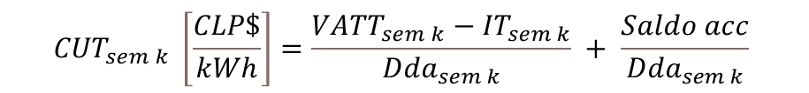
Alta variabilidad
Inherente a cálculo de Cargos por Transmisión
$${CUT}_{sem k} \left[\frac{CLP\$}{kWh}\right]=\frac{{VATT}_{sem k}−{IT}_{sem k}}{{Dda}_{sem k}} + \frac{Saldo acc}{{Dda}_{sem k}}$$
CU
Retraso inicio uso CU (2018-2020)
Estabilización Cargos (2019-2022)
VATT
Retraso Estudios Tarifarios
Diferencias indexación, EeO, valorizaciones preliminares
IT
Aplicación Art 114bis
Demanda
Diferencias real/estimado
La utilización del CUT como mecanismo de pago de la transmisión incorpora variabilidad e incertidumbre a los flujos de caja de los propietarios, a los que antes no se veían enfrentados.

Slide 20
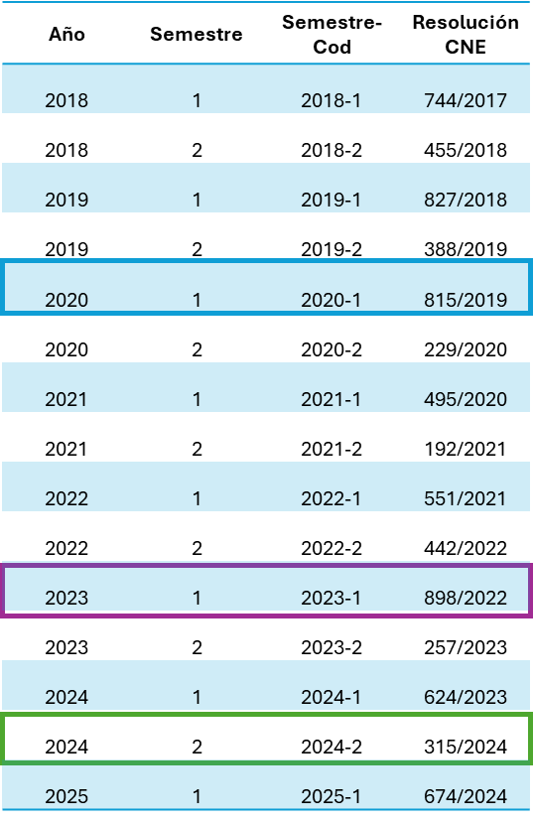
Incertidumbre
Falta de procedimientos claros y sistemáticos para repartición del CUT
Fijaciones de Cargos Únicos de Transmisión
2020-1
Estabilización de cargos
2023-1
Desestabilización de cargos
Criterios sobre saldos:
- Cargo = 0 para segmentos con
altos excedentes
- Cargo Ajuste > Cargo Base en
segmento Nacional Permanente
- Deuda por cobrar por DS7T en
4 semestres
2024-2
Se modifica metodología cargo base
Criterios sobre saldos:
- Deuda pendiente por DS7T se
divide en 4 semestres más
Considera solo en algunos segmentos la devolución de IT por aplicación de Art. 114bs

Slide 21
Incertidumbre
Falta de procedimientos claros y sistemáticos para repartición del CUT
Si bien las empresas transmisoras tienen garantizado su ingreso (VATT) por ley, no tienen certeza ni forma de predecir el momento en que podrán recaudar sus ingresos.
A dic-24, algunos segmentos tienen hasta CLP$95,405m de déficit. Falta de procedimientos claros y sistemáticos implica que no haya garantía que la cantidad de cuotas para el pago de deudas existentes con los propietarios no aumente nuevamente, y la incertidumbre aumenta al considerar que hay un nuevo proceso tarifario que cuenta con un retraso de años.
Afectaciones por variabilidad:
Financiamiento más costoso
Aumenta costo de proyectos y licitaciones
Afecta credibilidad
Se podría perder propiedad de proyectos (bajo esquema de financiamiento Project Finance)
Todo ello se traduce en un mayor costo para el cliente final, asociado al sistema de transmisión.

Slide 22
Pérdidas invisibles
Reajustes a deudas
Ejercicio muy simplificado:
Normativa vigente no incorpora el cálculo de intereses que permitan la mantención del valor del dinero en el tiempo. Este sólo se considera en atrasos en publicación de decretos tarifarios (reajuste por IPC).
El perjuicio para las transmisoras a diciembre 2024 alcanza los CLP$4,000m a nivel sistema.
CLP$1,000
IPC ∆2.4%
CLP$977
Ene-2024
Jul-2024

Slide 23
Propuesta
Redacción de un Procedimiento que establezca:
Lineamientos y condiciones clave para tratamiento de Saldos y Cargos de Ajuste.
Incorpore reajustes a Saldos, bajo criterios y condiciones claramente definidos.

Slide 24
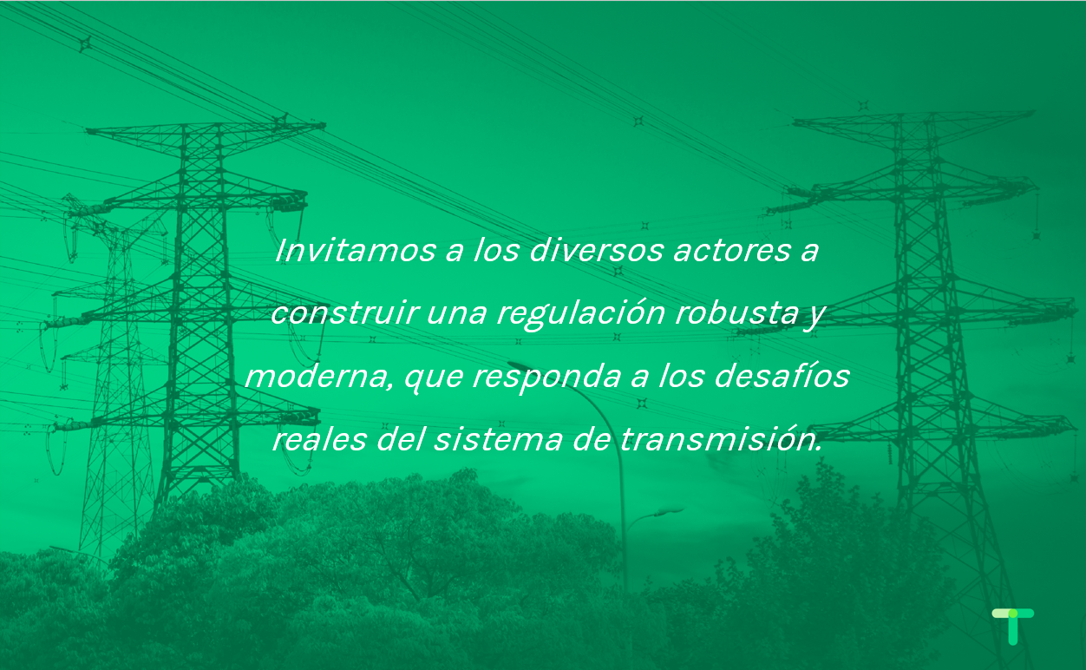

Slide 25


Slide 26

Modificación al Reglamento MEN Nº10/2019
Transmisión
Abril 2025

Slide 27
Agenda
1. Calificación.
a.) Instalaciones concebidas para el abastecimiento de clientes regulados.
b.) Tratamiento de clientes de suministro libre en redes de distribución (Letra d Art. 147 LGSE) con potencia conectada menor a 5.000 kW.
2.) Base de activos.
3.) Tratamiento de las adiciones, retiros y rezagos de las instalaciones de transmisión.
4.) Criterios para el cobro de instalaciones dedicadas a clientes libres y generadoras.

Slide 28
Discrepancia 1. Obras del decreto MEN N°418/2017 con el objetivo de abastecer clientes regulados: Cunco, Chirre y Deuco
1.a.) Calificación de instalaciones que tienen su origen en transmisión zonal y que por criterios de continuidad deja al tramo de subestación como dedicado.
Para evacuar la energía de una central al sistema eléctrico nacional, la empresa generadora construye una línea dedicada.
(2) Mediante distintos mecanismos (artículo 102, artículo 13 transitorio de la Ley 20.936, obras previas a la Ley de Transmisión), se construye subestación seccionando la línea para abastecer a clientes regulados, mejorando la calidad de servicio al acortar los alimentadores.
Por ejemplo, el decreto MEN N°418/2017 estableció las subestaciones zonales de ejecución obligatoria Cunco, Deuco y Chirre.
(3) El proceso de calificación 2024-2027 las calificó el tramo de subestación como dedicado ya que los tramos de transporte - línea que conectan la subestación son dedicados. Esto al aplicar el criterio de continuidad.
(1)
(2)
(3)
Zonal/Nacional
Dedicado

Slide 29
Discrepancia 1. Obras del decreto MEN N°418/2017 con el objetivo de abastecer clientes regulados: Cunco, Chirre y Deuco
La naturaleza del uso de las instalaciones es zonal, los tramos de transporte transformación dentro de la subestación y los paños de alimentador son zonales, pero los elementos comunes de subestación quedan como dedicados.
Las empresas generadoras no necesitan de la subestación para poder evacuar su generación.
Esta materia fue presentada al Panel de Expertos. Los panelistas Fernando Fuentes y Guillermo Pérez del Río señalaron lo siguiente (Dictamen 19-2024):
Voto de prevención Fernando Fuentes: “Con esta metodología pueden quedar calificadas como dedicadas subestaciones “dispuestas esencialmente para el abastecimiento actual o futuro de clientes regulados”, lo cual no es consistente con lo dispuesto en los artículos 76 y 77 de la LGSE. A juicio del firmante, y a modo de ejemplo, no parece razonable que sea calificada como dedicado un tramo de S/E con uno o dos transformadores de 220 a 13,2 kV, S/E que solo atendía a clientes regulados, a la cual se le conecta un generador en la barra de 220 kV. “
Voto de minoría Guillermo Pérez del Río: “En efecto, de la inspección tanto del diagrama unilineal de esta S/E como de su disposición física, el suscrito advierte que las instalaciones que conforman los tramos de estas subestaciones están dispuestas esencialmente para atender a clientes regulados.”
PROPUESTA: considerar que las instalaciones de transmisión cuyo objetivo sea abastecer a clientes regulados de empresas concesionarias del servicio público de distribución sean calificadas como zonal.

Slide 30
1.b.) Calificación: CLIENTES DE SUMINISTRO LIBRE EN REDES DE DISTRIBUCIÓN con potencia conectada entre 300 kW y 5.000 kW no pagan el mismo peaje de transmisión que los clientes de suministro regulado.
Debido al incremento de clientes de suministro libre conectados a las redes de distribución, se modifica la calificación de algunas instalaciones y de los tramos de transporte aledaños a las subestaciones.
Esto se debe al cambio de condición de los clientes que pueden optar cada cuatro años a ser de suministro libre o regulado, correspondiente a aquellos con potencias entre 300 kW y 5.000 kW conectados a las redes de distribución, conforme al literal d) del Art. 147 de la LGSE. Estos clientes pertenecen a uno u otro segmento en base a las condiciones comerciales de suministro.
El cambio de los clientes de un régimen de suministro a otro genera incertezas en el pago de las instalaciones que realizan los clientes y en la remuneración de las instalaciones de transmisión.
Regulado
Libre
Condición
Pago del Cliente de suministro libre
CTx + Peaje instalaciones dedicadas
CTx
CTx
Notes:
Al extremo, del límite de clientes libres de 0 kW, todo sería dedicado.
Circuitos normalmente abiertos.
Forma de ampliar, por OA, queda zonal.

Slide 31
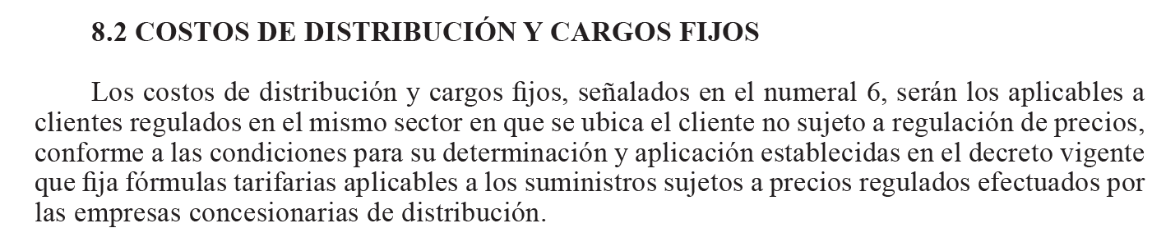
Su condición de libre viene dada exclusivamente por el suministro, pero EL USO DE LAS REDES SE MANTIENE INALTERADO por lo que su pago debiese también mantenerse inalterado, tal como ocurre en el segmento de distribución.
* Decreto MEN 4T/2018. Fija peajes de distribución.
Esta materia fue presentada al Panel de Expertos. Los panelistas Fernando Fuentes y Guillermo Pérez del Río señalaron lo siguiente (Dictamen 19-2024):
Voto de prevención Guillermo Pérez del Río: “La condición de libres de estos clientes no está necesariamente relacionada con el mecanismo de pago de peajes. De hecho, estos clientes, al pasar a ser libres, siguen pagando por las redes de distribución un peaje regulado.”
Voto de minoría Fernando Fuentes: “Interpretación posible y razonable es que la facultad de optar por un régimen de tarifa libre no modifica la condición de ser clientes sujetos a regulación de precios.”
PROPUESTA: Considerar la demanda de clientes con potencia conectada a las redes de distribución menor a 5.000 kW como regulada.

Slide 32
2.) Base de activos. La nueva Ley de Transmisión del año 2016 establece que el CEN debe disponer de una base de activos de transmisión (BDATx) para los procesos de valorización. Los procesos de carga de activos y de valorización son complejos y diversos.
Revisión Base completa
Los activos que están cargados en la plataforma y que están asociados a un proyecto u instalación, serán remunerados en su correspondiente proceso. Las empresas tienen el incentivo de cargar las instalaciones con el mayor detalle posible.
El contenido en la plataforma de activos es diverso, incluso para proyectos similares. Su creación y completitud depende de si la instalación será o no valorizada en un proceso de valorización u homologación próximo. Además depende de la experiencia de cada empresa.
Cantidad de activos para representar las mismas instalaciones de la empresa STS: DS7T: 65.743 elementos. Nueva base: 267.390 (4x)
Todos los elementos que no están tabulados en las fichas se cargan como antecedentes complementarios.
ID | Nombre | Datos a Informar
NUP 1088 | Nueva SE Los Varones 220/66 kV 90 MVA | 10.389
NUP 1079 | Nueva Subestación Seccionadora Hualqui 220/66 kV 90 MVA | 2.403
NUP 1098 | Proyecto SE Nueva Panquehue 110/13,8 kV 30 MVA | 3.692
NUP 1640 | Nueva SE Seccionadora Damascal 110/23 kV 30 MVA | 1.089
NUP 1317 | Aumento de capacidad en SE Alonso de Córdova 110/12 kV 50 MVA | 3.449
NUP 889 | Ampliación en SE Altamirano 110/12 kV 50 MVA | 1.798
NUP 1453 | Aumento de capacidad en S/E Quilicura 110/12 kV 50 MVA | 578
NUP 1117 | Ampliación SE Graneros 66/15kV 30 MVA | 1.953
NUP 1119 | Ampliación en S/E San Carlos 66/13,8 kV 30 MVA | 1.529
NUP 3259 | Ampliación en S/E Chiguayante 66/15 kV 20 MVA | 566
NUP 1544 | Ampliación en Subestación El Totoral 66/12 kV 15MVA | 526
* Los proyectos están en distintas etapas de carga según la prioridad que les ha dado cada empresa o el mismo CEN.
PROPUESTA: Creación de un anexo técnico de instalaciones de transmisión en la BDATx, consensuado entre la CNE, usuaria de los datos, el CEN, dueña de los datos, y las empresas, que simplifique y estandarice el proceso.
Notes:
* diciendo que los proyectos están en distintas etapas de carga según la prioridad que les ha dado cada empresa o el mismo CEN.

Slide 33
3.) Adiciones, retiros y rezagos en la plataforma de activos de transmisión. Los activos que entran en servicio entre fijaciones tarifarias son homologados al decreto vigente. Los procesos de homologación son complejos.
Base de activos CNE
Nueva base de activos CEN
2018
2019
2020
2023
2024
Valorización:
Activos con entrada en operación comercial (EOC) hasta diciembre 2015
Homologación: Obras con EOC 2016 - 2018
Homologación: Obras 13T con EOC 2019
Proceso 2018-2019
Decreto 6T
Valorización:
Activos con entrada en operación comercial (EOC) hasta diciembre 2017
Homologación Obras 102º con EOC 2020-2021
Homologación
- Obras 102º con EOC 2022-2023
- Obras 13T con EOC 2020-2023
Proceso 2020-2023
Decreto 7T
Valorización:
Activos con entrada en operación comercial (EOC) hasta diciembre 2021
Proceso 2024-2027
(en curso)

Slide 34
La fecha de descarga de los datos para la valorización pudiese estar desfasada con la completa creación y carga de los registros.
Para los procesos de homologación, la CNE realiza una descarga de datos desde la plataforma de activos en una fecha establecida.
La homologación se realiza una vez entre períodos tarifarios. Errores en la plataforma quedan fijos hasta por 6 años. El proceso de homologación no se puede discrepar en el Panel de Expertos.
De haber registros no creados, no cargados o cargados en exceso, éstos no serán considerados hasta el siguiente proceso de valorización de dicha instalación.
En Distribución, la LGSE se hace cargo del punto estableciendo procesos anuales de adiciones y retiros. Asimismo, SEC establece un mecanismo de incorporación de rezagos por diversos motivos.
Proyecto | jun-23 | mar-25 | abr-25
NUP 351 | 654 | 1.392 | 1.587
NUP 387 | 243 | 373 | 169
NUP 853 | 759 | 1.158 | 1.485
* Cuenta de elementos valorizables con cantidad distinta de cero de algunos proyectos con entrada en operación el año 2019. El informe técnico definitivo se realizó con el estado de la base a junio 2023.
PROPUESTA: Incorporar un proceso anual de adiciones, retiros y rezagos, cuya variación de activos forme parte de los procesos de homologación.

Slide 35
4.) Criterios para el cobro de instalaciones dedicadas a clientes libres y empresas generadoras. En cada proceso de calificación, una serie de instalaciones cambian su calificación de regulado (zonal o nacional) a dedicado.
 | Calificación
Tramo de Subestación | 2020-2023 | 2024-2027
Arica | Zonal | Dedicado
Quintay | Zonal | Dedicado
Cunco | Zonal | Dedicado
Deuco | Zonal | Dedicado
Santa Rosa | Zonal | Dedicado
* Ejemplo de instalaciones que cambiaron su calificación.
Aumento progresivo de clientes y empresas generadoras con los cuales se debe negociar un contrato de peajes de transmisión dedicado.
Dificultades para llegar a acuerdo han sido motivo de discrepancias en el Panel de Expertos, el cual dictaminó que se debe celebrar un contrato por el uso que se hace de las instalaciones dedicadas desde el inicio del período de calificación.
Puntos de los contratos que podría establecer el reglamento:
Potencia considerada para calcular el uso de las instalaciones por parte de clientes regulados, libres y generadores.
Remuneración de la holgura de las instalaciones para expansión y seguridad.
Base utilizada para definir el valor anual de transmisión.
PROPUESTA: Incorporar una guía para establecer el cobro a clientes libres y empresas generadoras que hagan uso de instalaciones dedicadas.

Slide 36
GRACIAS

Slide 37
Implementación reglamentaria Ley 21.721
Generadoras de Chile

Slide 38
Agenda
Contexto
Implementación reglamentaria Art. 102°
Espacios de perfeccionamiento
38

Slide 39
01
Contexto
39

Slide 40
Contexto regulatorio vigente
Procesos normativos y reglamentarios 2025
Proyecto de Ley Ampliación Subsidio Eléctrico
Modificación Reglamento de la Coordinación y Operación (DS 125)
Implementación reglamentaria Ley 21.721
Reglamento Transmisión (DS 37)
Reglamento Valorización (DS 10)
Modificación Reglamento para Medios de Generación de Pequeña Escala (DS 88)
Plan de Descarbonización, versión final
Norma Técnica de Seguridad y Calidad de Servicio
Blackout 25F
40

Slide 41



Propuestas de focalización regulatoria desde Generadoras
Despacho y cálculo de costo de oportunidad de sistemas de almacenamiento (DS 125)
Implementación reglamentaria eficiente del inciso final Artículo 102° (Ley 21.721)
Publicación versión final del Plan de Descarbonización
41

Slide 42

Vínculo entre el Plan de Descarbonización e implementación reglamentaria Ley 21.721
Ley 21.721
M13 - Promover y financiar obras de transmisión por generadores.
M22 - Acelerar el desarrollo de proyectos de transmisión urgentes, revisión del V.I y licitación de obras de ampliación a propietarios.
DS 37/2019
M17 - Perfeccionamiento de modelos para planificación de la transmisión.
M18 - Incorporación de concepto y metodología de resiliencia en la planificación.
M19 - Perfeccionar criterios de asignación y revocación de posiciones en acceso abierto.
M20 - Fortalecer informe de criterios y variables ambientales y territoriales para incidir en una definición representativa de los valores de inversión de obras de transmisión.
Fuente: Ministerio de Energía, noviembre de 2024.
42

Slide 43
02
Implementación reglamentaria Art. 102°
43

Slide 44
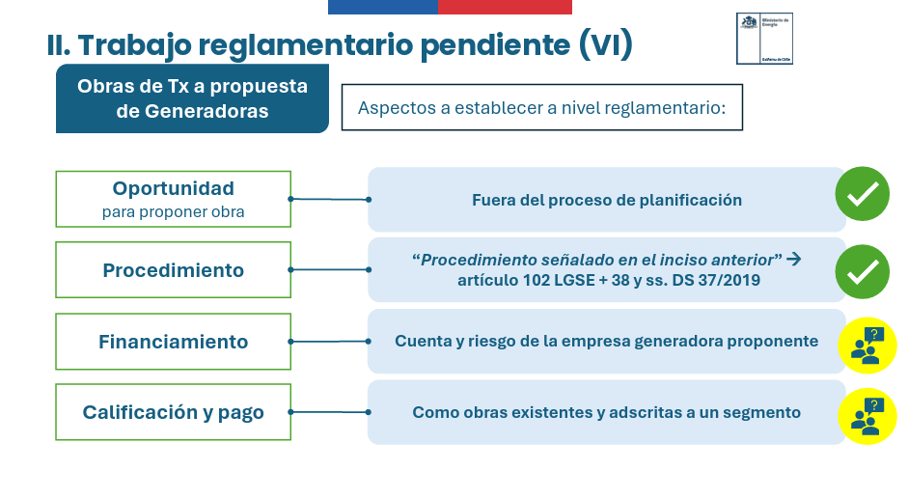
Interpretación inicial de inciso final del artículo 102°
Fuente: Ministerio de Energía, 4 de abril de 2025
44

Slide 45
Sugerencia de propósito de inciso final del Artículo 102°
Inciso final, Art. 102°
Financiamiento
“Las empresas de generación podrán proponer y financiar obras de ampliación en instalaciones de transmisión a su cuenta y riesgo, que permitan inyectar al sistema todo el potencial de energía generado, siguiendo para tal efecto el procedimiento señalado en el inciso anterior.”
Inyección de generación
Vínculo procedimental con obras necesarias y urgentes
Propósito sugerido
Habilitar la ejecución anticipada de obras de ampliación requeridas inicialmente por proyectos de generación, promoviendo así una mayor flexibilidad en la expansión del sistema de transmisión, que facilite la colocación de energía en el sistema eléctrico a través del financiamiento temporal de generadores hasta que se materialicen beneficios sistémicos.
45

Slide 46
Propuesta preliminar de implementación reglamentaria del inciso final del Artículo 102°
Oportunidad
Financiar obras de ampliación a cuenta y riesgo de empresas generadoras durante el periodo que no presenten beneficios sistémicos (VAN negativo).
Requisito
Cualquier obra que ingrese no debería empeorar las condiciones operacionales del sistema eléctrico.
Propiedad de la
obra
Propietario inicial.
Calificación
Obras sometidas al proceso de calificación estándar una vez que sea beneficiosa para el sistema (VAN positivo). En el intertanto contarán con una calificación provisoria que determinará la CNE.
Financiamiento
Por parte de empresa generadora hasta que obra presente beneficios económicos para el sistema, luego en base a calificación de la obra.
Criterios y plazos
Definición administrativa para proceso de obras necesarias y urgentes.
Acceso abierto
Asignación de posición de acceso abierto a empresa generadora que financie la obra.
46

Slide 47
03
Espacios de perfeccionamiento
47

Slide 48
Espacios de perfeccionamiento
Acceso abierto
Mejora de procedimiento de solicitudes de conexión y asignación de posiciones mediante incorporación de criterios técnicos tecnológicamente neutrales y sin imponer barreras de entrada, de manera complementaria al mecanismo de prelación existente.
A modo de ejemplo:
Boleta de garantía
Nivel de avance real del proyecto contra cronograma
Revisión de las causales de revocación de autorizaciones de conexión otorgadas, mediante un análisis de cumplimiento periódico, que fomenten un desarrollo diligente de los proyectos.
Más y mejor información sobre la trazabilidad en el proceso de acceso abierto.
48

Slide 49
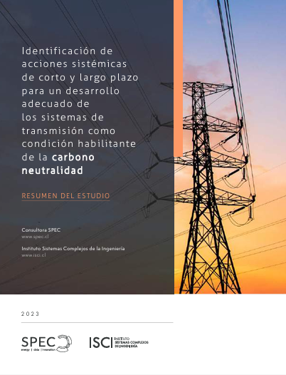
Espacios de perfeccionamiento
Planificación de la transmisión
Perfeccionar modelos utilizados en la planificación [M17, Plan de Descarbonización]
Incorporar concepto y metodología de resiliencia [M18, Plan de Descarbonización]
Definir criterios técnicos para adaptar los escenarios de generación (EGPT) utilizados en el Plan de Expansión
Considerar costos clave de implementación e impacto en la evaluación económica de las obras
Fortalecer el informe de criterios y variables ambientales y territoriales [M20, Plan de Descarbonización]
Fuente: SPEC - ISCI, preparado para Generadoras de Chile y Transmisoras, 2023.
49

Slide 50
Espacios de perfeccionamiento
Sistemas de Generación-Consumo
Posibilidad de optar por el punto de conexión más adecuado respecto a aquellos contemplados actualmente para generación o consumo, previa evaluación del Coordinador Eléctrico.
Consideración de la generación / consumo neto de los SGC en el punto de frontera para los análisis del proceso de expansión de la transmisión.
Se debe definir la calificación que tendrán las redes internas de los SGC
¿Líneas propias del SGC que no forman parte del sistema de transmisión y, por ende, no estarían afectas al régimen de acceso abierto, o una calificación existente?
50

Slide 51


Slide 52



Slide 53

MODIFICACIONES REGLAMENTARIAS
DS.10
24-04-2025
2

Slide 54







NOSOTROS
Transmisoras del Grupo Empresas Chilquinta

Slide 55

TEMAS
CALIFICACIÓN
REMUNERACIÓN

Slide 56
CALIFICACIÓN
Considerar para efectos de la calificación a los clientes conectados en redes de distribución como clientes regulados
La condición de clientes libres esta relacionada con el hecho de que han suscrito un contrato directo con generadores, y no cambia su condición de usuarios de redes de distribución y transmisión.
Evaluar todos los costos asociados con la decisión de convertirse en un cliente libre, incluyendo los eventuales cambios de calificación de instalaciones de transmisión, es complejo de materializar.
Creemos que esta consideración nos permite tener un proceso con menos incertidumbres y por tanto, una calificación razonable y armónica.
Es necesario una modificación normativa coherente para la consideración de los clientes libres conectados a redes de distribución dentro del DS 10, específicamente del Capítulo 3: Metodología para la calificación de instalaciones de transmisión.
Determinación de la mitad del periodo de calificación (Articulo 21° DS10)
Proponemos que la mitad del periodo de calificación no sea un mes, si no que 12 meses, para recoger las estacionalidades de la demanda e inyecciones.

Slide 57
REMUNERACIÓN
DIAGNÓSTICO
Incertidumbre respecto a cuando se recibirá el V.A.T.T. anual.
Eventuales problemas de flujo de caja.
Incerteza respecto a los criterios para calcular los cargos de transmisión, actualmente son variables según fijaciones semestrales.
Criterios diferentes que utiliza la Comisión en el cálculo de cargos de transmisión y el Coordinador en la repartición de ingresos asociados a los cargos por transmisión, tanto para el V.A.T.T. y los saldos.
Incertidumbre respecto a la aplicación de la Reasignación de Ingresos Tarifarios.
Ingresos Asegurados
El Artículo 135° del Reglamento 10, indica en su inciso primero que las Empresas Transmisoras de las instalaciones existentes en los Sistemas de Transmisión Nacional, Zonal y para Polos de Desarrollo deberán percibir anualmente el V.A.T.T. correspondiente a cada uno de los dichos sistemas.
¿Cómo nos llega ese V.A.T.T.?
V.A.T.T. = Cargos Tx + Ingresos Tarifarios + Peajes

Slide 58
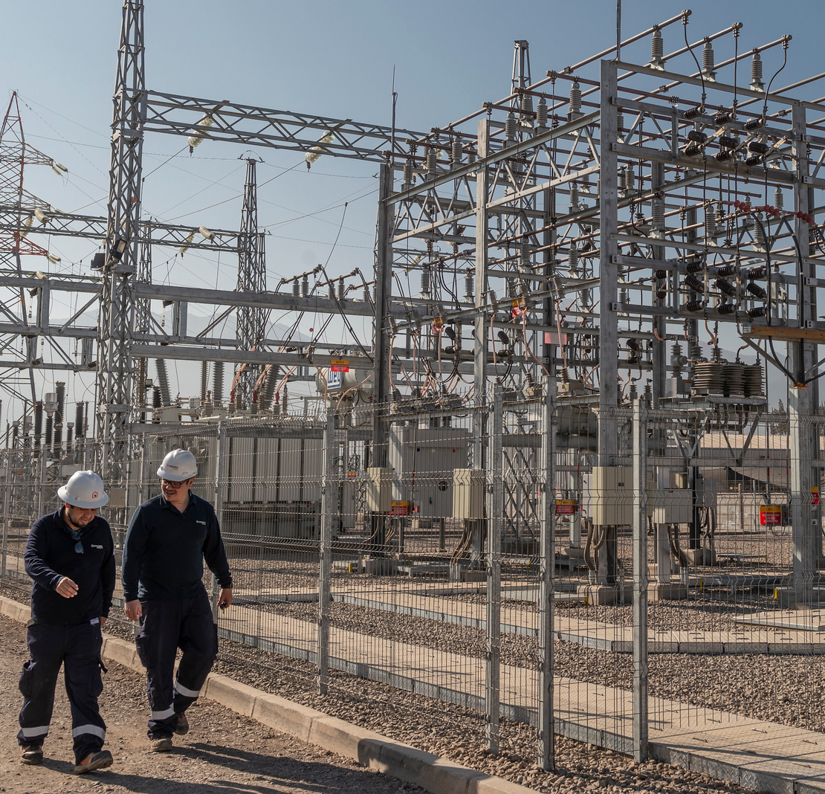
REMUNERACIÓN
01 CARGOS ÚNICOS POR USO
02 REPARTICIÓN DE CARGOS POR TRANSMISIÓN
03 REASIGNACIÓN DE INGRESOS TARIFARIOS
Subestación Litoral Central

Slide 59
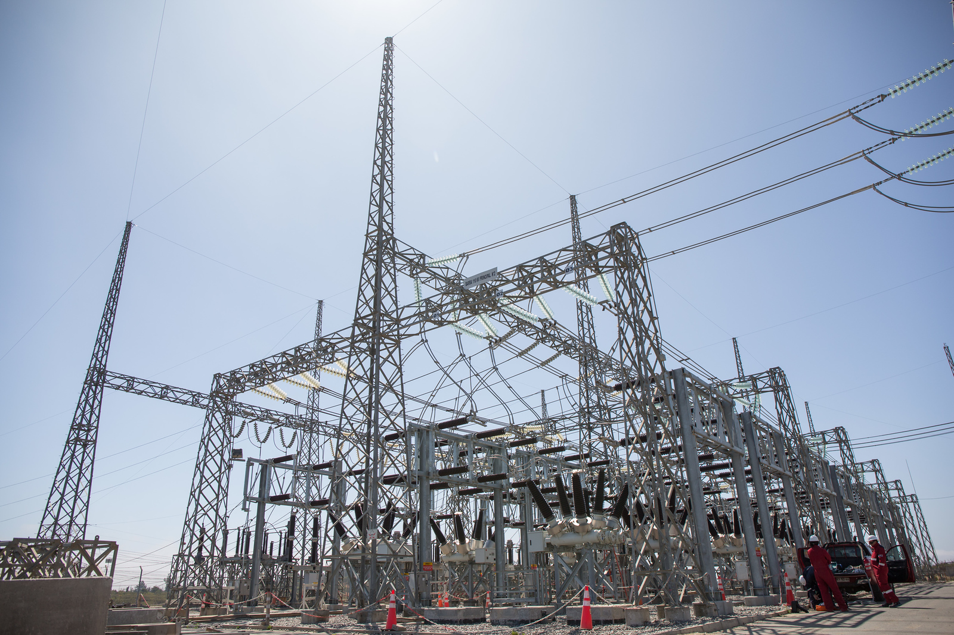
01
CARGOS ÚNICOS POR USO

Slide 60
CARGOS ÚNICOS POR USO
Los Artículos 115° y 116° de la LGSE, definen el Pago de la Transmisión a través de Cargos por Uso.
VATT: Instalaciones respectivas, actualizados según sus correspondientes formulas de indexación (Art. 152 DS10)
IT: Semestre anterior. Comisión considerará los valores informados por el Coordinador (Art. 153 DS10). abril a septiembre (primer semestre) octubre a marzo (segundo semestre)
Saldos: Diferencia entre lo recaudado y lo que se debía recaudar en periodos anteriores
Cargos Tx [$/kWh] = 50%·VATT – IT – Saldos
Demanda Proyectada
DEFINIR CRITERIOS PARA CADA UNO DE LOS COMPONENTES DEL CARGO POR TRANSMISIÓN, ESPECÍFICAMENTE V.A.T.T. Y SALDOS.

Slide 61
CARGOS ÚNICOS POR USO
VATT
El art 152 indica que para la determinación del cargo único, deben ser considerados los VATT respectivos, actualizados según sus correspondientes fórmulas de indexación.
Dólar
Situación Actual
1° sem 2024
VATT index a septiembre 2023
VATT en pesos con dólar sept 2023
2° sem 2024
VATT index a marzo 2024
1° sem 2025
VATT index a septiembre 2024
VATT en pesos con dólar mayo 2024
VATT en pesos con dólar noviembre 2024
2° sem 2023
VATT index a marzo 2023
VATT en pesos con dólar marzo 2023
Propuesta:
Definir el valor del dólar.
Utilizar el dólar del mes consistente al mes de indexación del VATT.
?
?

Slide 62
CARGOS ÚNICOS POR USO
VATT
Set de instalaciones
Coherencia en las instalaciones a considerar
Situación Actual
El Cargo por Transmisión (Fijación primer semestre 2025) no considera el valor fijado de las instalaciones valorizadas en los procesos de Art. 52° ni Art. 12 y 13 Transitorio (con Informe Técnico Definitivo). Sin embargo, en la Repartición de Ingresos por cargos de transmisión, donde se reparte la recaudación de los cargos, si se consideran.
Aún no hay decreto.
Propuesta:
Considerar instalaciones desde que este disponible el Informe Técnico Definitivo, procurando armonía entre el VATT calculado en la fijación de Cargos (CNE) y la repartición de los ingresos (Coordinador).

Slide 63
CARGOS ÚNICOS POR USO
SALDOS
Situación Actual
El art 149 indica que el Coordinador deber enviar a la Comisión los saldos, a favor o en contra, originados de la diferencia entre los VATT y la recaudación.
Se advierte que existen diversos criterios en la aplicación de los saldos , lo que puede generar distorsiones.
Estimamos necesario que el Cargo por Transmisión recoja solamente el saldo total real que nace producto de la Repartición de los Ingresos de Cargos de Transmisión, para evitar distorsiones.
Por tanto, en el DS10 es necesario precisar como se recogerán los saldos en el Cargo de Transmisión.

Slide 64
CARGOS ÚNICOS POR USO
SALDOS
 | 1° sem 2023 | 2° sem 2023 | 1° sem 2024 | 2° sem 2024 | 1° sem 2025
Saldo propuesto a utilizar (Real en RCUT) | a septiembre 2022 | a marzo 2023 | a septiembre 2023 | a marzo 2024 | a septiembre 2024
Saldo utilizado en relación al Saldo Real (RCUT) | Nacional: 100% Zonal: 25% | Nacional: 60% Zonal: 33% | Nacional: 66% Zonal: 48% | Nacional: 170% Zonal : 138% | Nacional: 35% Zonal: 6.2%
Consideraciones en el saldo utilizado en la fijación de CTx |  | Ajuste de disminución de saldo por descuento de saldo de la fijación anterior y aplicación de cuotas | Ajuste de disminución de saldo por descuento de saldo de la fijación anterior y aplicación de cuotas | Ajuste de disminución de saldo por descuento de saldo de la fijación anterior (sólo zonal) y aplicación de cuotas Para el zonal, se utiliza RCUT a marzo ajustado (no real) por una Reasignación de Ingresos Tarifarios, que aumentó los saldos. En el caso del Nacional, hubo un error. | Ajuste de disminución de saldo por descuento de saldo de la fijación anterior (sólo zonal) y aplicación de cuotas. Se utiliza RCUT a septiembre ajustado (no real) por una la no consideración de Art. 52° ni Art. 12 y 13 Transitorio.
Cuotas Nacional (cantidad de fijaciones para pagar el saldo) | Nacional:1 Zonal: 4 | Nacional: 1 Zonal: 3 | Nacional: 1 Zonal: 2 | Nacional: 1 Zonal C: 6 Zonal A, B, D, E y F: 4 | Nacional: 1 Zonal C: 5 Zonal A, B, D, E y F: 3

Slide 65
CARGOS ÚNICOS POR USO
CRITERIOS SALDOS
Propuestas:
Asegurar cumplimiento de la Ley, en el sentido que las empresas reciban su VATT anual
No distribuir los saldos en cuotas, ya que producen un atraso en el pago del VATT de las empresas.
Considerar los saldos que provienen de la Repartición de Ingresos de Cargos de Transmisión (RCUT) en su completitud. Son procesos revisados por las empresas, con instancias ante el Panel de Expertos.
El cargo debe recoger las transacciones reales de las empresas.

Slide 66
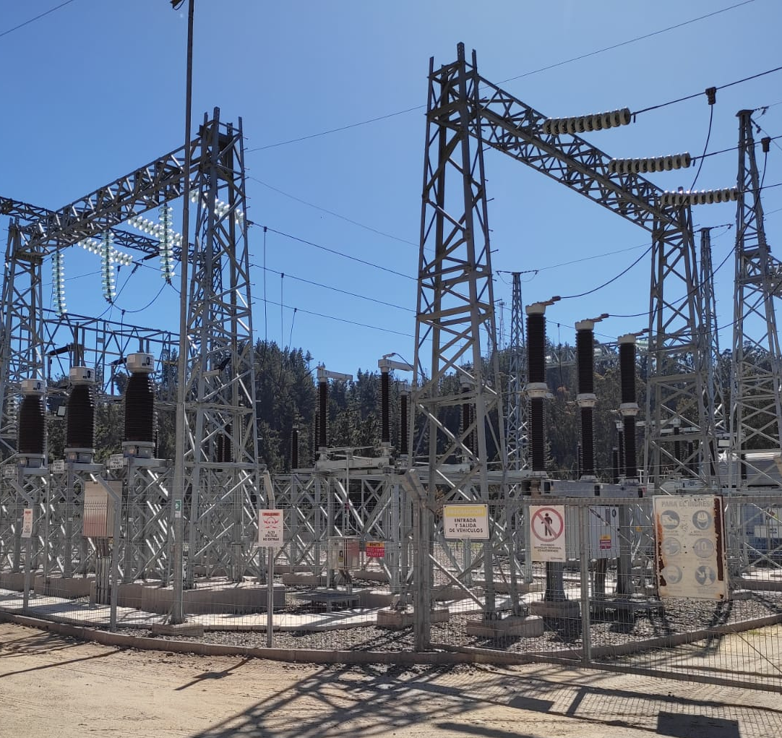
02
REPARTICIÓN CARGOS DE TRANSMISIÓN

Slide 67
REPARTICIÓN CARGOS DE TRANSMISIÓN
Situación Actual
El proceso de Repartición de Cargo Único de Transmisión es publicado mensualmente por el Coordinador a principios de mes (mirando 2 meses hacia atrás).
Consiste en la repartición de los ingresos recaudados por cargo único por las empresas recaudadoras a las empresas transmisoras.
Los ingresos recaudados de cada sistema, se reparte entre las empresas transmisoras, para que todas queden con la misma proporción entre su saldo y VATT acumulado.
Para el Sistema Zonal, antes del decreto 7T-22, la recaudación de cada segmento se distribuía entre las empresas de su segmento, esto provocaba que algunos sistema estuvieran muy deficitarios con respecto a otros, por lo que a partir del 7T-22 se definió que lo recaudado en el sistema zonal se distribuyera entre todos los segmentos.
Propuesta:
Establecer en el reglamento la metodología utilizada en la repartición de cargos en el sistema Zonal.
Evaluar si es necesario que los cargos sean por segmento, entendiendo que actualmente las empresas se reparten los ingresos para quedar con el mismo déficit o superávit.

Slide 68
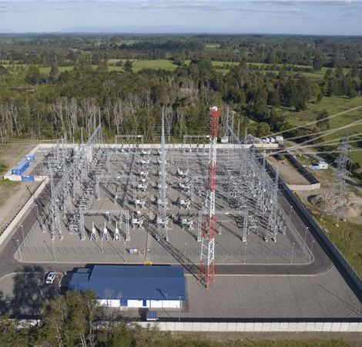
03
REASIGNACIÓN DE INGRESOS TARIFARIOS
Subestación Concón

Slide 69
REASIGNACIÓN DE INGRESOS TARIFARIOS
Actualmente desconocemos de los plazos establecidos para que las empresas generadoras identifiquen y soliciten una reasignación, en caso que corresponda. Como también para que el Coordinador calcule las Reasignaciones.
Además, el reglamento considera como fecha establecida los decretos de expansión respectivos
Es importante mencionar que los decretos de expansión tienen plazos, no fechas (mes-año)
El DS 10 señala que en caso que se produzcan Ingresos Tarifarios Reales por Tramo en los Sistemas de Transmisión que superen los niveles normales referenciales y que se originen por un retraso en la entrada en operación de Obras de Expansión de instalaciones de transmisión respecto de las fechas establecidas en los Decretos de Expansión respectivos o por la indisponibilidad producida en instalaciones de transmisión nacional o zonal durante el primer año de operación, el Coordinador deberá efectuar una reasignación de la componente de Ingresos Tarifarios Reales que corresponda.

Slide 70
REASIGNACIÓN DE INGRESOS TARIFARIOS
Propuestas:
Para todo el proceso, de Reasignación de Ingresos tarifarios, indicar plazos, desde la reclamación.
Establecer plazos para el calculo de Reasignación de Ingresos Tarifarios, que se están recuperando a través del cargo de transmisión.
Evaluar efectos de la reasignación de ingresos tarifarios una vez que entren en operación las obras atrasadas. ¿Se calculará desde el Decreto de Expansión?
Situación Actual
En la fijación de cargo del segundo semestre 2024, se actualizaron los saldos del sistema zonal C y E de acuerdo con el Oficio Ordinario CNE N°351, de 24 de mayo de 2024, en virtud de la aplicación del artículo 114° bis de la Ley por la reasignación de ingresos tarifarios debido al retraso en la entrada en operación de las obras de expansión denominadas “Ampliación de la S/E Agua Santa” (Decreto 418) y S/E Los Varones respectivamente.
Por esta reasignación el cargo en el sistema C subió de 0 a 13 $/kwh
Actualmente el sistema se encuentra recaudando para pagar, sin embargo, aún no se ha implementado ningún cuadro de pago por la reasignación.
Agua Santa entró en operación en Julio-23
.

Slide 71
GRACIAS
24-04-2025
2

Slide 73


Calificación de instalaciones Dedicadas: Alineamiento Regulatorio con el Marco Legal Vigente
1

Slide 74



¿Quiénes conforman ACEN?
ACEN es una asociación gremial creada en el año 2019 por un grupo de empresas pioneras en la comercialización y agregación de demanda de energía eléctrica que se han unido con la finalidad de promover políticas públicas y buenas prácticas que aumenten y favorezcan la competencia en el mercado del suministro de electricidad chileno.
En la actualidad, ACEN está conformada por las empresas Abastible, Acierta Energía, Cinergia Chile, Copec Emoac, Energyasset, Evol Services, Factor Luz, GR Power, Imelsa Energía, Lipigas y Safira.

Slide 75


CLASIFICACIÓN DE INSTALACIONES DEDICADAS: UNA REVISIÓN NECESARIA
El desarrollo eficiente del sistema eléctrico requiere una infraestructura de transmisión planificada, compartida y con reglas claras. Parte fundamental de ese diseño es la oportuna clasificación de los sistemas de transmisión en nacional, zonal o dedicado.
En particular, la categoría de “transmisión dedicada” tiene implicancias relevantes en los costos, condiciones de acceso y derechos de uso de la red. Su aplicación debe ser coherente con lo dispuesto en la ley y con el propósito original de cada instalación.
Artículo 76.- Definición de Sistemas de Transmisión Dedicados. (Ley 20.936)
Los sistemas de transmisión dedicados estarán constituidos por las líneas y subestaciones eléctricas radiales, que encontrándose interconectadas al sistema eléctrico, están dispuestas esencialmente para el suministro de energía eléctrica a usuarios no sometidos a regulación de precios o para inyectar la producción de las centrales generadoras al sistema eléctrico.
Asimismo, pertenecerán a los sistemas de transmisión dedicada aquellas instalaciones enmalladas que estén dispuestas para lo que se señala en el inciso anterior, y adicionalmente se verifique que su operación no produce impactos o modificaciones significativas en la operación del resto del sistema, de acuerdo a lo que determine el reglamento.
El transporte por sistemas dedicados se regirá por lo previsto en los respectivos contratos de transporte entre los usuarios y los propietarios de las instalaciones. El pago por uso a que da derecho dicho transporte se deberá calcular en base a un valor de transmisión anual, considerando el valor anual de las inversiones, más los costos proyectados de operación, mantenimiento y administración, conforme se disponga en el reglamento. En todo caso, todos los antecedentes y valores para calcular el pago por uso deberán ser técnica y económicamente respaldados e informados al Coordinador para estar disponibles para todos los interesados.
El pago por uso efectuado por parte de clientes regulados de este tipo de instalaciones se regirá conforme a las reglas establecidas en los artículos 102° y siguientes.
4

Slide 76
CLASIFICACIÓN DE INSTALACIONES DEDICADAS: UNA REVISIÓN NECESARIA
Según la RAE disponer es:
Colocar, poner algo en orden y situación conveniente.
Similar: colocar, organizar, instalar, montar, ubicar, aderezar, acondicionar, armar.
Deliberar, determinar, mandar lo que ha de hacerse.
Similar: mandar, establecer, ordenar, decidir, resolver, determinar.
En consecuencia, por dispuestas esencialmente entendemos se refiere a que las líneas dedicadas son aquellas cuyo establecimiento (o construcción) fue definido para atender a usuarios no sometidos a regulación de precios o para inyectar la producción de las centrales generadoras.
A su vez:
Artículo 77.- Definición de Sistemas de Transmisión Zonal.
Cada sistema de transmisión zonal estará constituido por las líneas y subestaciones eléctricas dispuestas esencialmente para el abastecimiento actual o futuro de clientes regulados, territorialmente identificables, sin perjuicio del uso por parte de clientes libres o medios de generación conectados directamente o a través de sistemas de transmisión dedicada a dichos sistemas de transmisión.
Se puede observar que se mantiene la fundamentación de que las líneas de transmisión, para ser calificadas como zonales, deben haber sido definidas para atender un grupo específico de usuarios. En este caso, el uso actual o futuro de clientes regulados.
4

Slide 77
CLASIFICACIÓN DE INSTALACIONES DEDICADAS: UNA REVISIÓN NECESARIA
Por otra parte:
Artículo 87.- Planificación de la Transmisión (inciso sexto)
Asimismo, la planificación podrá considerar la expansión de instalaciones pertenecientes a los sistemas de transmisión dedicada para la conexión de las obras de expansión, en tanto permita dar cumplimiento con los objetivos señalados en el presente artículo. Estas expansiones no podrán degradar el desempeño de las instalaciones dedicadas existentes y deberán considerar los costos asociados y/o los eventuales daños producidos por la intervención de dichas instalaciones para el titular de las mismas. Las discrepancias que se produzcan respecto de estas materias podrán ser presentadas al Panel de Expertos en la oportunidad y de conformidad al procedimiento establecido en el artículo 91°. Las instalaciones dedicadas existentes que sean intervenidas con obras de expansión nacional, zonal o para polo de desarrollo, según corresponda, cambiarán su calificación y pasarán a integrar uno de dichos segmentos a partir de la publicación en el Diario Oficial de los decretos a que hace referencia el artículo 92°.
La ley es clara en cuanto a que sólo las instalaciones dedicadas, que sean intervenidas, pueden cambiar su calificación. En ninguna parte de la ley se señala que las instalaciones zonales, o las nacionales, pueden cambiar su calificación.
Ello es consistente con la definición inicial “dispuestas esencialmente” por cuanto al ser intervenidas como resultado del proceso de planificación, esas instalaciones dedicadas han cambiado su esencialidad, lo que no sucede con las instalaciones zonales, más aún que no han sido intervenidas.
4

Slide 78




Lo que estipula la ley se diseñó considerando un contexto que no ha cambiado sustantivamente
1
Ser cualitativo y no cuantitativo, pues se basa en el propósito o diseño original de la infraestructura.
La Ley establece que se considerarán instalaciones de transmisión dedicada aquellas “destinadas esencialmente a abastecer a un usuario final no sometido a regulación de precios o para inyectar la producción de centrales generadoras al sistema eléctrico”.
Este enfoque legal se caracteriza por:
2
No exige exclusividad absoluta ni participación porcentual definida.
Considerar como “dedicada” aquellas obras construidas para conectar un cliente libre, típicamente grandes consumidores, o generadoras, tal como era el contexto al momento que se dictó la normal.
3
4
No incluir exprésamente a cliente elegibles, porque no formaban parte del diseño original.
4

Slide 79

El reglamento introdujo una modificación radical a lo que originalmente la ley estipulaba
El Reglamento de Sistemas de Transmisión (D.S. N°10) en su Artículo 23, establece una metodología para la calificación de tramos de transporte o subestaciones asociadas a instalaciones radiales de uso mixto. Dicha metodología se basa en relaciones numéricas entre capacidades de generación y demandas máximas de usuarios regulados o no regulados, comparadas con umbrales definidos en los artículos 25 y 26 del mismo reglamento.
1
Cambio de enfoque
2
Otra finalidad
3
Recalificación
Se introduce un criterio porcentual explícito que no está previsto en el DFL N°4.
La finalidad original del proyecto o su diseño técnico no son considerados como elementos principales
Bajo este nuevo criterio cuantitativo, sistemas originalmente concebidos como zonales pueden pasar a ser dedicados.
¡Esto trae como consecuencia distintos impactos que no fueron concebidos con la ley!
4

Slide 80





La calificación actual está teniendo implicancias que repercuten en múltiples dimensiones y no sólo a clientes libres.
Aspecto
Descripción
Negociación forzada
El cliente libre se ve obligado a negociar el uso de una línea que no eligió ni se diseñó con fines dedicados.
Desincentivo a la expansión y conexión del sistema
Ante el riesgo de ser reclasificados como usuarios de líneas dedicadas, nuevos clientes libres o proyectos pueden evitar usar infraestructura existente, afectando la eficiencia del sistema.
Distorsión de señales de acceso
Se rompe el principio de acceso abierto no discriminatorio, base del diseño del sistema de transmisión.
Inestabilidad tarifaria
La calificación como “dedicada” implica condiciones económicas distintas (negociación directa), lo que genera incertidumbre sobre los costos de uso de red.
Desincentivo a la migración
Los clientes libres dejan de percibir los beneficios asociados a un precio de energía más competitivo, al enfrentar un peaje de transmisión más elevado, lo de desincentiva la migración.
4
Notes:
La normativa vigente permite que infraestructura compartida –no diseñada específicamente para un cliente libre o generador- sea calificada como “dedicada”, solo por cumplir ciertos umbrales de uso. Esta situación ha generado consecuencias concretas:
Este escenario no es coherente con el diseño legal del sistema eléctrico y afecta la operación, el desarrollo de proyectos y la confianza regulatoria.
Se obliga a negociar sobre una línea que no escogiste, no promoviste y no fue construida para abastecerte.

Slide 81






¿Existe este problema en otros países?
País
Comentario
Brasil
 | ❌ No. La calificación técnica no implica cambios contractuales. La tarifa se aplica según punto de conexión y nivel de tensión.
Colombia
 | ❌ No. Las tarifas están reguladas por la CREG y se aplican por nivel de tensión. No existen recategorizaciones que afecten al usuario.
Ecuador
 | ❌ No. Los cargos están definidos por tipo de consumidor. Las líneas no cambian de calificación con impacto en tarifas individuales.
España
 | ❌ No. Todos los consumidores pagan peajes definidos por nivel de tensión. No existe figura de reclasificación con efecto contractual.
 | ❌ No. Las tarifas son fijas por tipo de usuario (generador/carga) y nivel de tensión. No hay reclasificación de infraestructura.
México
 | ❌ No. Las tarifas se aplican según nivel de tensión y perfil horario. No se contemplan cambios de régimen tarifario por recategorización de líneas.
Portugal
4

Slide 82
En consecuencia, la normativa debería considerar al menos lo siguientes elementos…
Para evitar la incertidumbre y preservar el diseño coherente del sistema eléctrico, una metodología de calificación debería:
Eliminar la incertidumbre de peajes, especialmente en el mediano y largo plazo, evitando cambios bruscos entre procesos.
Asegurar estabilidad en los pagos de peajes para los clientes libres y en la remuneración a los propietarios de los sistemas de transmisión.
Evitar distorsiones posteriores al diseño original de la infraestructura, respetando el principio de “disposición esencial” definido en la Ley.
Entregar señales estables de acceso y uso de la red, que fomenten un mercado libre confiable y competitivo.
Permitir una planificación adecuada del sistema zonal, coherente con los principios de robustez y continuidad establecidos en la Ley 20.936.
Una metodología adecuada no debe reinterpretar lo ya construido, sino alinearse con su diseño, propósito y rol dentro del sistema.
4

Slide 83
COMENTARIOS FINALES
La clasificación de instalaciones como “dedicadas” debe apegarse a lo dispuesto en la ley, respetando el diseño original, la intención del legislador y los principios del sistema eléctrico.
La actual metodología reglamentaria introduce criterios que alteran ese marco legal, generando efectos no deseados en el acceso, la planificación y costos.
Esto impacta directamente a clientes libres que tomaron decisiones contractuales y de conexión bajo condiciones de peaje zonal, los cuales no debieran verse afectados por reclasificaciones posteriores.
Es necesario ajustar el reglamento para entregar señales estables, promover la eficiencia y garantizar la coherencia entre planificación, operación y regulación.
Este diagnóstico busca contribuir constructivamente a la revisión del reglamento y al desarrollo de un sistema eléctrico robusto, justo y transparente.
4

Slide 84


¡Muchas Gracias!
www.acen.cl
+56 9 9409 0008
informaciones@acen.cl
9

